Slide 1
第十一章
传染与免疫

Slide 2
作业
名词解释：
双名法 ，免疫原性，反应原性，抗原决定簇，组织相容性抗原
问答题
自然界氮元素是如何循环的？
微生物使机体患病是由哪些因素决定？

Slide 3
主要内容
感染
非特异性免疫
特异性免疫
免疫学方法及其应用
生物制品及其应用

Slide 4
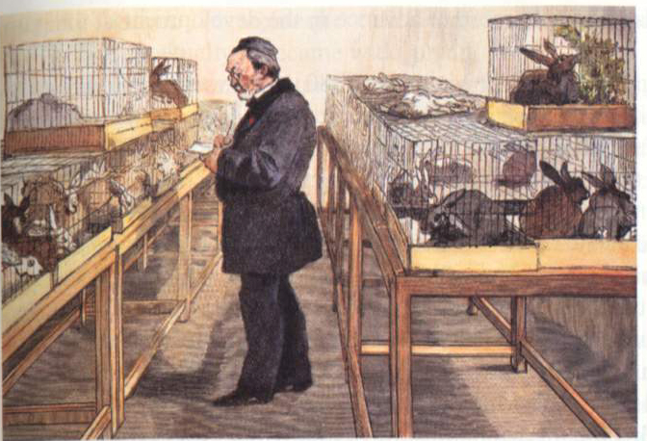
巴斯德在实验室

Slide 5
病原微生物感染
机体对抗
（免疫学）
传统的免疫概念：
机体抵抗病原微生物的能力，即抗传染免疫。
免疫(immunity)：
生物体能够辩认自我与非自我，对非我做出反应以保持自身稳定的功能。

Slide 6
中国内地2014年度报告法定传染病718万多例
内地2014年度共报告法定传染病7184391例，死亡16629人，报告发病率530.15/10万，死亡率为1.23/10万。
主要为鼠疫、登革热、人感染高致病性禽流感、钩端螺旋体病、布鲁氏菌病和炭疽，下降的病种为流行性乙型脑炎、血吸虫病、疟疾、狂犬病和流行性出血热。

Slide 7
第一节 传 染
一、传染与传染病
病原微生物(Pathogenic microorganism)，或病原体(pathogen)：
寄生于生物(包括人)机体并引起疾病的微生物
传染 (infection)，又称感染：机体与病原体在一定条件下相互作
用而引起的病理过程。
感染不是疾病的同义词！
传染病：由有生命力的病原体引起的疾病，与由其它致病因素
引起的疾病在本质上是有区别的。
病原体
传染性
流行性
地方性
季节性
免疫性
Notes:
只有在微生物里，非植物和动物里，
非存在，而是要引起病理过程

Slide 8
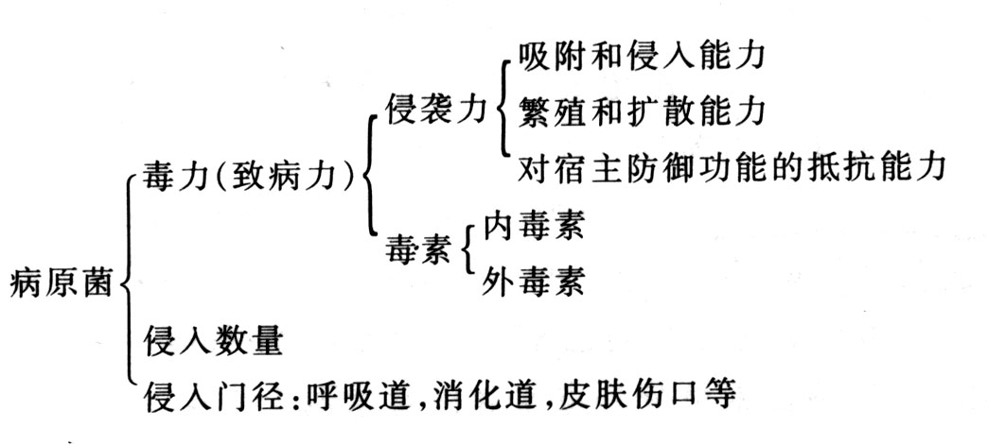
二、决定传染结局的三大因素
（一）病原体
Notes:
吸手，消毒

Slide 9
二、决定传染结局的三大因素
1. 毒力（vindence）：
又称致病力（pathogenicity），表示病原体致病力的强弱，是侵袭力和产毒素能力等系列能力的总和。
荚膜——能阻止吞噬细胞的吞噬
侵袭力
毒性酶——能攻击、损害机体组织
毒力
外毒素——是某些活菌分泌到体外的毒性蛋白质
毒素
内毒素——是死菌释放的一种脂多糖

Slide 10
侵袭力 (invasiveness)
病原菌突破宿主防线，并能于宿主体内定居、繁殖、扩散的能力，称为侵袭力。
吸附和侵入能力；
繁殖与扩散能力；
对宿主防御机能的抵抗能力

Slide 11
虫媒与外伤
吸附上皮细胞
原位繁殖
侵入深部组织及血液
吸附和侵入
侵袭力 繁殖与扩散 对宿主防御的抵抗
透明质酸酶 胶原酶 链激酶 血浆凝固酶 卵磷脂酶
抗吞噬(溶血素调理素荚膜脂多糖)毒杀吞噬细胞产攻击素等

Slide 12
吸附和侵入能力
细菌通过具有粘附能力的结构如革兰氏阴性菌的菌毛粘附于宿主的呼吸道、消化道及泌尿生殖道粘膜上皮细胞的相应受体，于局部繁殖，积聚毒力或继续侵入机体内部。
淋病奈瑟氏球菌：菌毛可使其吸附于尿道粘膜上皮的表面而不被尿液冲走；
变异链球菌、乳杆菌：
牙齿表面粘连成菌班，造成龋齿。
志贺杆菌：
侵入细胞内产生毒素。
大部分病 都是微生物引起！
Notes:
大部分病 都是微生物引起，但不害怕
抗生素
抗癌抗艾滋

Slide 13
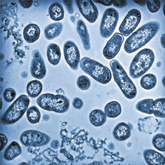
超级细菌
“超级细菌”泛指临床上出现的多种耐药菌，如耐甲氧西林金黄色葡萄球菌（MRSA）、抗万古霉素肠球菌（VRE）、耐多药肺炎链球菌（MDRSP）、多重抗药性结核杆菌（MDR-TB），以及碳青霉烯酶肺炎克雷伯菌（KPC）等。这种超级病菌能在人身上造成浓疮和毒疱，甚至逐渐让人的肌肉坏死。更可怕的是，抗生素药物对它不起作用，病人会因为感染而引起可怕的炎症，高烧、痉挛、昏迷直到最后死亡。
2010年，英国媒体爆出：南亚发现新型超级病菌NDM-1，抗药性极强可全球蔓延。2013年以英国为发源地的超级细菌已经开始在多个国家被发现。据美国媒体报道，这种超级细菌被称为LA-MASA超级细菌，主要存在于禽类体内，感染率极高，但是对人体危害很小。

Slide 14
吸附和侵入能力
（1）吸附和侵入能力：
入侵后：
在原处生长繁殖并引起疾病：霍乱弧菌（Vibrio）
侵入细胞内生长繁殖并产生毒素，使细胞死亡，造成溃疡：
痢疾志贺氏菌（Shigella ddysenteriae），
通过粘膜上皮细胞或细胞间质侵入表层下部组织或血液中
进一步扩散：溶血链球菌（Streptococcus haemolyticus）

Slide 15
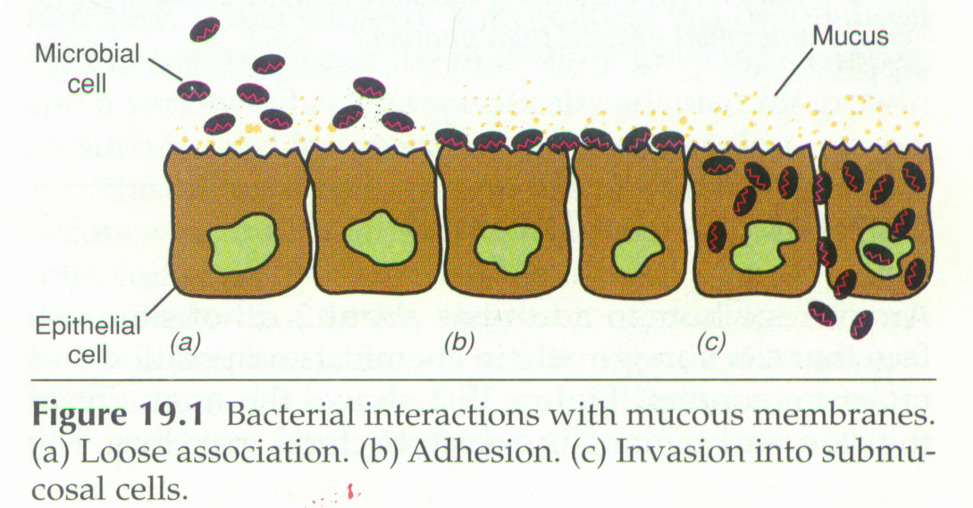

Slide 16
繁殖与扩散能力
通过水解性酶类，使组织疏松、通透性增加，
有利于病原菌扩散。
透明质酸酶
降解组织粘合剂 葡萄球菌属
链激酶
溶解血纤维蛋白 链球菌属
卵磷脂酶等

Slide 17
对宿主防御机能的抵抗能力
a）细菌的荚膜和微荚膜具有抗吞噬和体液杀菌物质的能力，
有助于病原菌于在体内存活，例如肺炎球菌的荚膜；
b）致病性葡萄球菌产生的血浆凝固酶有抗吞噬作用；
c）分泌一些活性物质如溶血素，抑制白细胞的趋化作用；
d）具抵抗在吞噬细胞内被杀死的能力，能在吞噬细胞内寄生。
Notes:
得一个病是不容易的的，抗衡 当你有一点不舒服，你采取措施

Slide 18
2. 毒素(toxin)
外毒素
细菌毒素按其来源、性质和作用的不同:
内毒素
（1）外毒素（exotoxin）：
病原细菌，主要是一些革兰氏阳性菌，在生长过程中合成并分泌到胞外的毒素，如破伤风痉挛毒素、白喉毒素等；
特点：
通常为蛋白质，抗原性强，可选择作用于各自特定的组织器官，
不同病原菌产生的外毒素不同，所引起的症状也不同。其毒性
作用强，但毒性不稳定，对热和某些化学物质敏感。
Notes:
不是全身发热

Slide 19
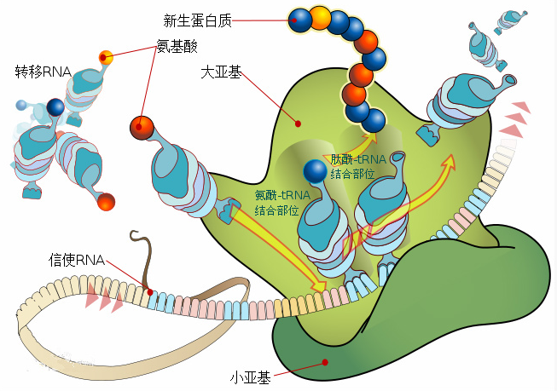
白喉毒素
白喉毒素具有抑制蛋白质合成的作用，通过抑制移位反应，主要抑制哺乳动物的蛋白质合成。
EF-2(延伸因子)

Slide 20
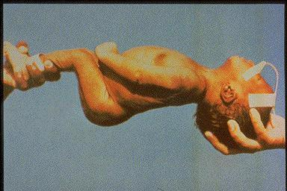
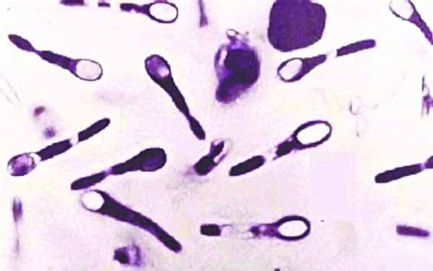
类毒素（toxoid）和抗毒素（antitoxin）：
利用外毒素对热和某些化学物质敏感的特点，用0.3-0.4%甲醛处
理，使其毒性完全丧失，但仍保持抗原性，这种经处理的外毒素
为类毒素，常用来预防注射。也可用类毒素注射动物（如马），
以制备外毒素的抗体，称为抗毒素，作治疗用。
例如，破伤风梭菌的破伤风痉挛毒素(tetanospamin)和
破伤风溶血毒素(tetanolysin)。

Slide 21
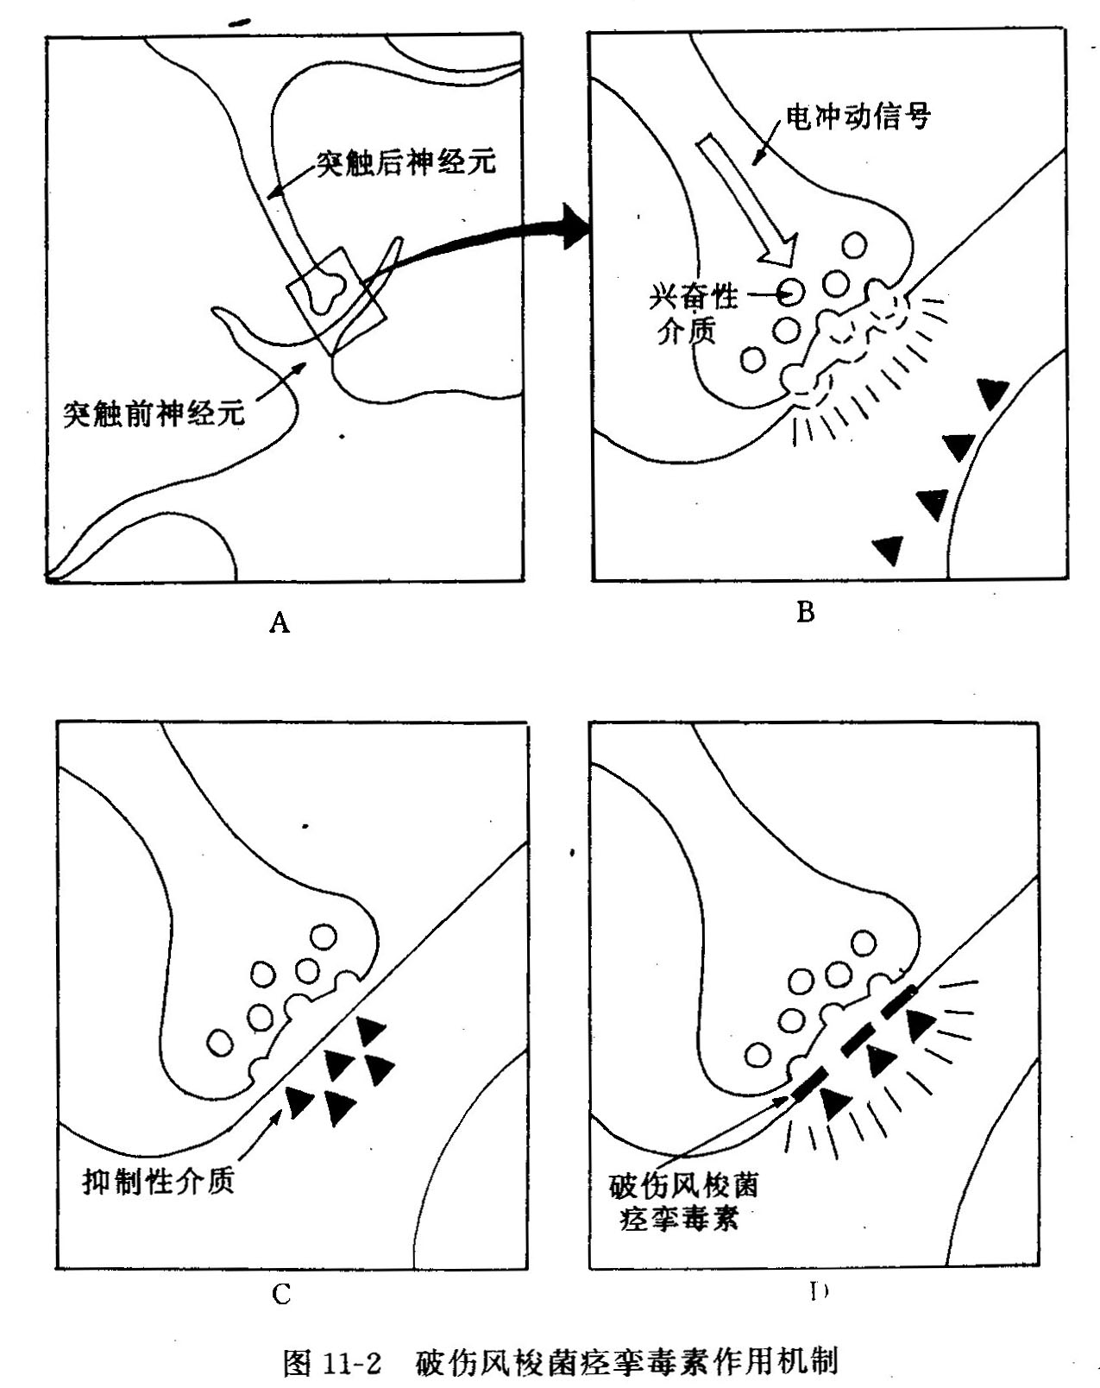
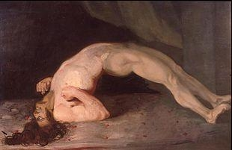
破伤风痉挛毒素对中枢神经系统有高度亲和力，与其细胞表面神经节苷脂结合，进入细胞后通过轻链毒性封闭抑制性突触的介质释放，导致伸肌，屈肌同时强烈收缩、肌肉强直痉挛。
破伤风痉挛毒素的毒性仅次于肉毒毒素，当其含量尚不能引起免疫时即足以致病，而毒素与神经突触的结合是不可逆的，一般治疗无效，因此该病的免疫预防特别重要。

Slide 22
致命外毒素
1 mg破伤风毒素可杀死100万只小鼠，
1 mg白喉毒素可杀死1000只豚鼠,
1 mg肉毒毒素纯品可杀死2亿（2000万）只小鼠或一百万只豚鼠，中毒的死亡率几近100%，但及时注射抗毒素及对症治疗可使之降低。

Slide 23
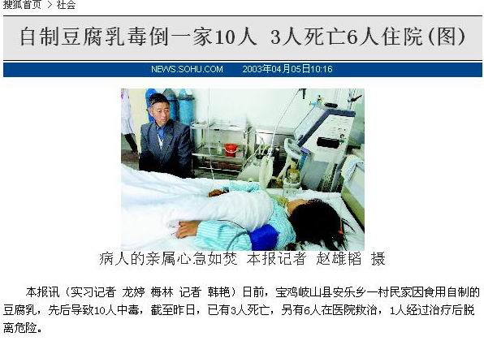
肉毒梭菌
据介绍，肉毒梭菌传播途径主要通过食物传播，多见于腌肉、腊肉及制作不良的罐头食品。罐头食品、火腿、腌腊食品若有香味改变者，应禁止食用。自制发酵酱类食品时，盐量要达到14％以上，并提高发酵温度；要经常日晒，充分搅拌；不要吃生酱。

Slide 24
2.内毒素（endotoxin）
革兰氏阴性菌的细胞壁物质，主要成分是脂多糖(LPS)，于菌体裂解时释放，作用于白细胞、血小板、补体系统、凝血系统等多种细胞和体液系统，引起发热、白细胞增多、血压下降及微循环障碍，有多方面复杂作用，但相对毒性较弱。各种革兰氏阴性菌的内毒素作用相似，且没有器官特异性。

Slide 25
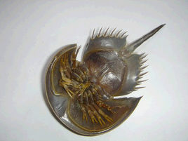
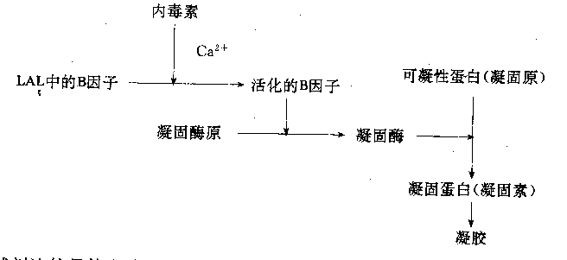
鲎试剂法测内毒素
鲎(马蹄蟹:节肢动物门/螯肢亚门/肢口纲/剑尾目/鲎科的无脊椎动物)
鲎血
测毒原理
开放性血管系统
血清呈蓝色含血蓝蛋白和外源凝集素
仅含一种变形细胞 .其裂解物与内毒素特异反应

Slide 26
外毒素与内毒素的比较
项目 | 外毒素 | 内毒素
产生菌 | 革兰氏阳性菌为主 | 革兰氏阴性菌
化学成分 | 蛋白质 | 脂多糖(LPS)
释放时间 | 一般随时分泌 | 菌体死亡裂解后释放
致病特异性 | 不同外毒素各不相同 | 不同病原菌的内毒素作用基本相同
毒性 | 强* | 弱
抗原性 | 完全抗原，抗原性强 | 不完全抗原，抗原性弱
制成类毒素 | 能 | 不能
热稳定性 | 差 | 耐热性强

Slide 27
鲎试剂法优点
优点:灵敏.专一.准确.简便和快速(1h.)
应用:临床诊断/ 药剂原料中热原质检验/食品卫生检测 / 生物制品检验等

Slide 28
二、入侵病原体的数量
不同菌有不同的致病数量
不同个体有差异的致病数量
个体不同时期有波动的致病数量
原则为
伤寒沙门氏菌致伤寒症须摄入几亿至十亿菌
霍乱弧菌致霍乱症为几十亿至上百亿菌
痢疾志贺氏菌致痢疾仅须摄入几个菌
鼠疫耶尔森氏菌致鼠疫也只需几个菌
通常为

Slide 29
三、侵入门径
不同致病菌可能有不同或相同入侵门径
宿主的不同部位 .不同组织对不同菌敏感不同
不同宿主 .不同环境 .不同心境期的易感有异
原则为
消化道 :伤寒 .痢疾 .霍乱 .空肠弯曲菌等
呼吸道 :结核 .军团 .白喉 .百日咳等菌
皮肤伤口 :金葡 .破伤风 .炭疽 .斑疹伤寒
泌尿生殖道 :淋病 .梅毒 .AIDS .念珠菌等
多种途径 :结核 .炭疸等经消.呼.皮等入侵
宿主门径

Slide 30
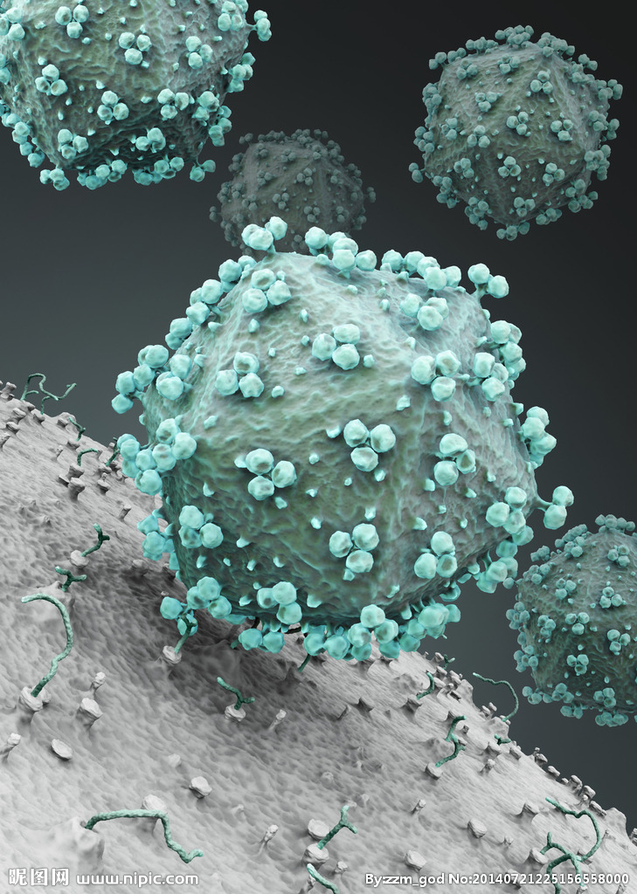
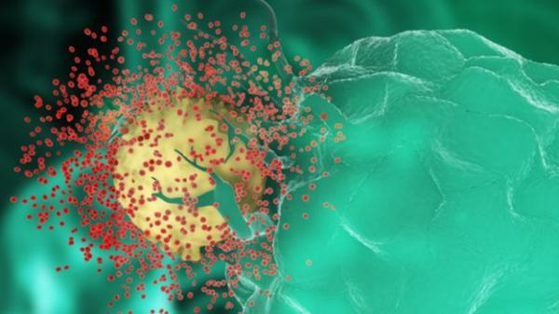
病毒性感染
能在人体寄生繁殖，并能致病的病毒引起的传染病。

Slide 31
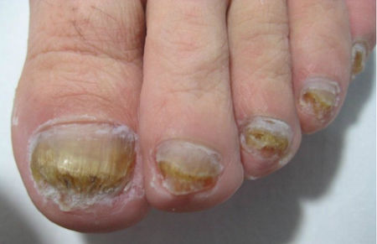
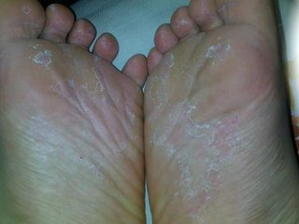
真菌性感染
真菌或其产物引起的疾病。广义的真菌病包括对真菌孢子或产物的过敏、毒蕈或真菌毒素引起的中毒等。

Slide 32
三、传染的三种结局
三、传染的3种可能结局
病原体
不同的个体
不同的结果
相同个体的不同生理状态
病原体侵入其宿主后，二者之间的力量对比决定着传染的结局：
隐性传染
带菌状态
显性传染

Slide 33
三、传染的3种可能结局
隐性传染
如果宿主的免疫力很强，而病原体的毒力相对较弱，数量又较少，传染后只引起宿主的轻微伤害，且很快就将病原体彻底消灭，因而基本上不表现临床症状。
带菌状态
如果病原体与宿主双方都有一定的优势，但病原体仅被限制于某一局部且无法大量繁殖，二者长期处于僵持状态，就称为带菌状态。这种长期处于带菌状态的宿主，称为带菌者，成为该传染病的传染源，十分危险。
“伤寒玛丽”（真名：Mary Mallon）
Notes:
一个健康带菌者，被证实在美国有7个地区多达1500个伤寒患者
都是她传染的。

Slide 34
显性传染
如果宿主的免疫力较低，或入侵病原菌的毒力较强、数量较多，病原菌很快在体内繁殖并产生大量有毒产物，使宿主的细胞和组织蒙受严重损害，生理功能异常，于是就出现了一系列临床症状。
按发病时间的长短：
急性传染：病程仅数日至数周，如流行性脑膜炎和霍乱等；
多为细胞外寄生物引起！
慢性传染：病程往往长达数月至数年，如结核病、麻风病等。
多由细胞内寄生物引起！

Slide 35
宿主感染了病原微生物
病原毒力低或数量少
宿主免疫力强而无临床病症
自愈者
隐性传染
宿主感染了病原微生物
病原毒力强或数量多
宿主免疫力弱而显临床病症
传染病
显性传染
宿主感染病原菌而少量繁殖 潜状期带菌
与宿主免疫相持状态无症状 恢复期带菌
带菌状态

Slide 36
显性传染的种类与类型
局部感染(local infection)
全身感染(systemic infection)
发病部位分两种
毒血症(toxemia)局部感染产毒入血
菌血症(bacteremia)菌入血繁传各处
败血症(septicemia)血中大量繁殖
脓毒血症(pyemia)主要脏器化脓性
全身感染四类型

Slide 37
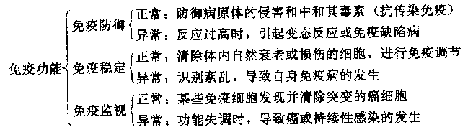
二、宿主的免疫力
经典概念 : 机体免患传染性疾病的能力
现代概念 :机体的免疫(防御.稳定.监视)

Slide 38
宿主的免疫力
非特异性免疫
特异性免疫
第一道防线
第二道防线
第三道防线
外部屏障
抗菌物质
体液免疫
内部屏障
吞噬细胞
细胞免疫
炎症反应
淋巴结的
过滤作用

Slide 39
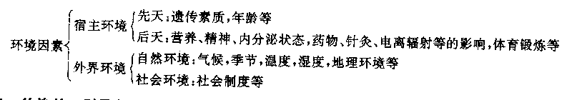
环境因素对机体免疫的作用
Notes:
高原 山区 北京

Slide 40
第二节 非特异性免疫
非特异免疫(non specific immunity)，是机体的一般生理防卫功能，又称天然免疫(innate immunity)；是在种系发育过程中形成的，由先天遗传而来，防卫任何外界异物对机体的侵入而不需要特殊的刺激或诱导。主要包括生理屏障、细胞因素和体液因素。
天然免疫的组成
生理屏障 | 皮肤、粘膜及其附属物、共生菌群
体液因素 | 溶菌酶、补体、干扰素
细胞因素 | 吞噬细胞、自然杀伤细胞
其它 | 免疫的综合作用等

Slide 41
一、表皮和屏障结构
1. 皮肤与粘膜：
1）机械的阻挡和排除作用：
健康机体的外表面覆盖着连续完整的皮肤和粘膜结构，其外面的角质层是坚韧的，不可渗透的，组成了阻挡微生物入侵的有效屏障。
2）分泌液中所含化学物质有局部抗菌作用：
各种分泌液中的杀菌成分；
呼吸道、消化道、泌尿生殖道表面粘膜所分泌的粘液的化学屏障作用。
机体的机械方式如纤毛运动、咳嗽和喷嚏排除异物；
眼泪、唾液和尿液的清洗作用；

Slide 42
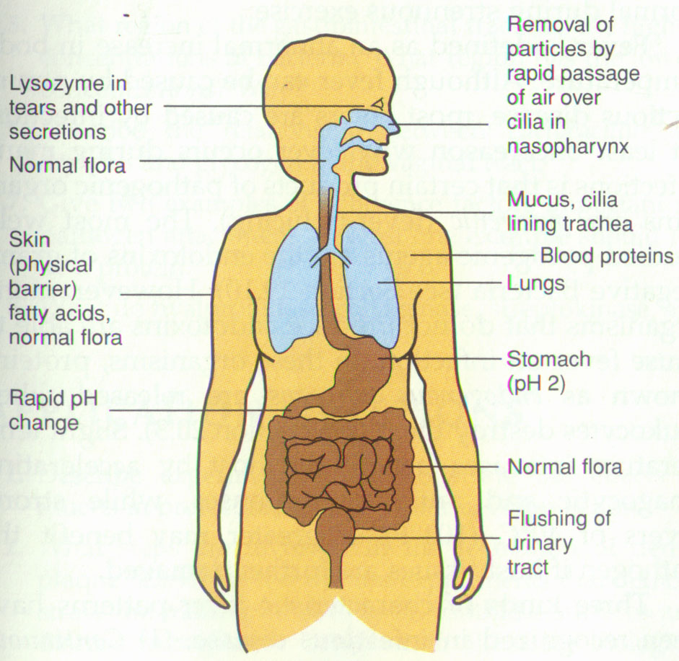
3）共生菌群
人的体表和与外界相通的腔道中存在大量正常菌群，通过在表面部位竞争必要的营养物，或者产生如象大肠杆菌素、酸类、脂类等抑制物，而抑制多数具有疾病潜能的细菌或真菌生长。
临床上长期大量应用广谱抗菌素，肠道内对药物敏感的细菌被抑制，破坏了菌群间的拮抗作用，则往往引起菌群失调症，如耐药性金黄色葡萄球菌性肠炎。

Slide 43
一、表皮和屏障结构
二、生理上的屏障结构
体内的某些部位具有特殊的结构而形成阻挡微生物和大分子异物进入的局部屏障，对保护该器官，维持局部生理环境恒定有重要作用。
1）血脑屏障：
主要由软脑膜、脉络丛、脑毛细血管壁及其外的脑星形细胞组成，具有细胞间连接紧密、胞饮作用弱的特点，可阻挡病原体及其有毒产物从血液透入脑组织或脑脊液，保护中枢神经系统的稳定。

Slide 44
一、表皮和屏障结构
二、生理上的屏障结构
婴幼儿因其血脑屏障还未发育完善，故易患脑膜炎或流行性乙型脑炎等传染病。
2）血胎屏障：
由怀孕母体子宫内膜的基蜕膜和胎儿的绒毛膜滋养层细胞共同组成，当它发育成熟（一般在妊娠3个月）后，能阻挡病原微生物由母体通过胎盘感染胎儿，但并不妨碍母子间的物质交换。

Slide 45
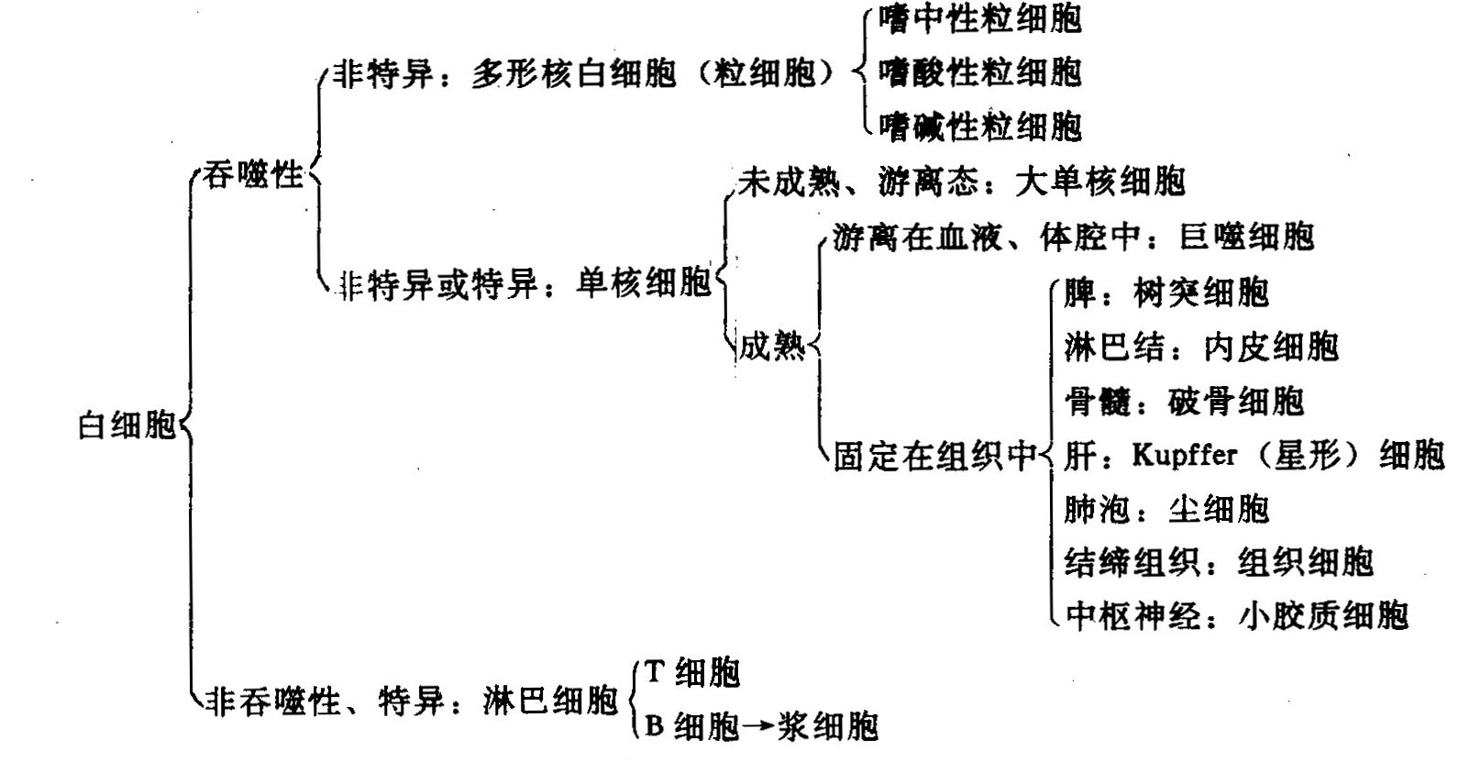
白细胞
增多or减少?
白细胞旧称白血球。血液中的一类细胞。白细胞也通常被称为免疫细胞。人体和动物血液及组织中的无色细胞。有细胞核，能作变形运动。白细胞一般有活跃的移动能力，它们可以从血管内迁移到血管外，或从血管外组织迁移到血管内。因此，白细胞除存在于血液和淋巴中外，也广泛存在于血管、淋巴管以外的组织中。

Slide 46
二、吞噬细胞及其吞噬功能
主要是指体内的各种吞噬细胞吞噬病原体及其它各种异物的能力。
1.吞噬细胞(phagocytes)的种类：
吞噬细胞分为大、小吞噬细胞两类。具有吞噬入侵的病原微生物等颗粒的能力，并且由于吞噬细胞表面存在补体受体、抗体受体等多种受体，当有相应配体存在并与之结合时，将刺激吞噬细胞活化，大大增强其吞噬杀伤能力。

Slide 47
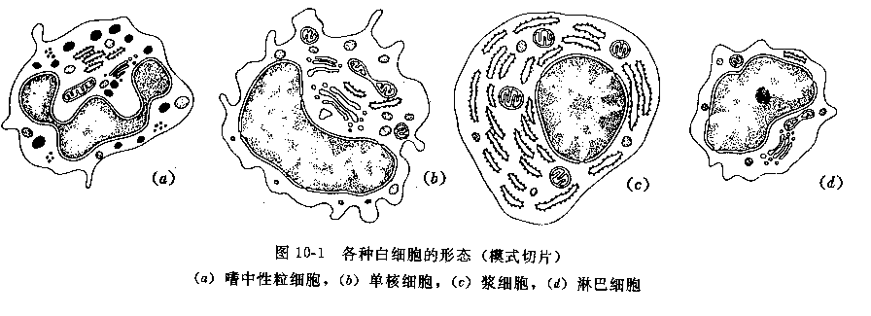
各种白细胞的形态

Slide 48
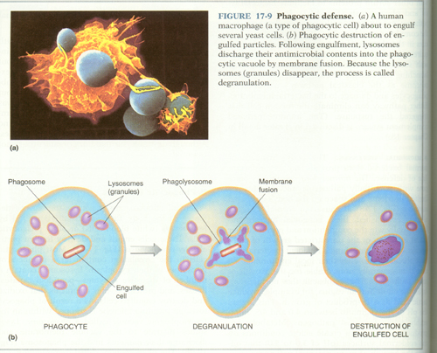
吞噬细胞的吞噬防御功能
Notes:
梅毒苍白密螺旋体可以结合纤连蛋白到它的表面炭疽杆菌: D谷氨酸多肽荚膜

Slide 49
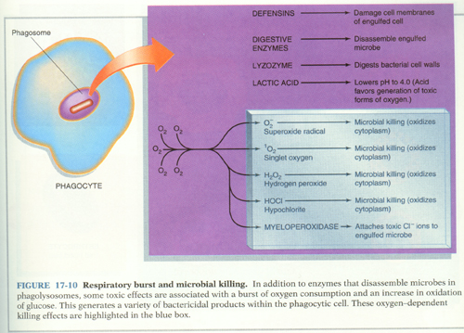
呼吸爆发杀死吞入微生物

Slide 50
2．吞噬过程：
病原体
吞噬细胞（偶然相遇，或各种趋化因子的吸引作用）
（吞噬细胞可在趋化因子的作用下穿过毛细血管壁到达感染局部）
吞噬细胞伸出伪足，吞入病原体形成吞噬体
与溶酶体融合为吞噬溶酶体
水解酶、溶菌酶等多种酶类和其它杀菌物质
的作用下杀灭病原体

Slide 51
2．吞噬过程：
完全吞噬：
病原体被吞噬后，被杀死并消化分解，不能消化的残渣排出体外。
不完全吞噬：
有些病原体，如结核杆菌、麻风杆菌、布氏杆菌等胞内寄生菌，具有抗吞噬溶酶体形成或抗溶菌酶等逃避机制，在免疫力低下的机体内，虽被吞噬，却不能杀死，反而随吞噬细胞移动，造成扩散。

Slide 52
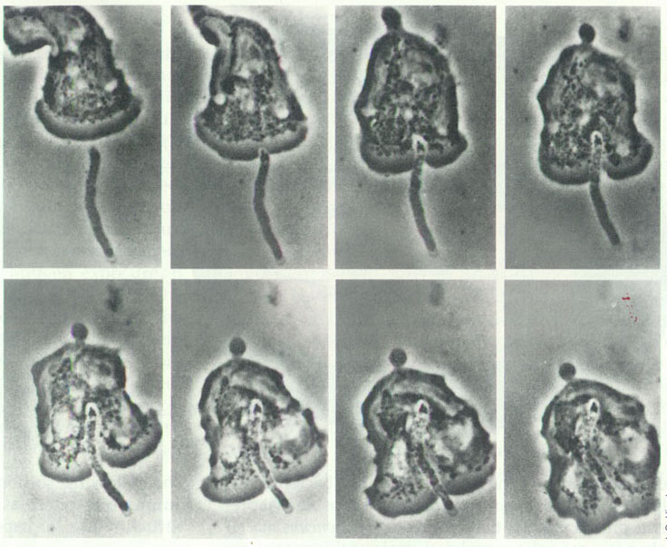

Slide 53
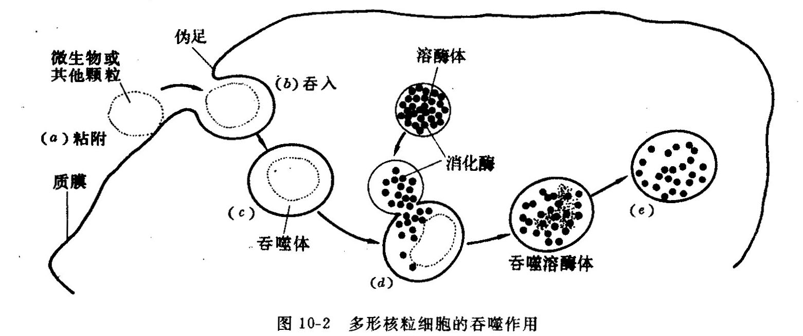
此外，巨噬细胞还可分泌多种可溶性因子，不但有加强杀菌促进炎症的作用，还具有免疫调节，抗癌等重要功能。同时，作为抗原提呈细胞，是特异性免疫的重要组成部分。

Slide 54
三、炎症（inflammatory）
炎症是机体受到有害刺激时所表现的一系列局部和全身性防御应答，可以看作是非特异免疫的综合作用结果，其作用于清除有害异物、修复受伤组织，保持自身稳定性。
有害刺激包括各种理化因素，但以病原微生物感染为主。

Slide 55
三、炎症（inflammatory）
组织和微血管损伤
5-羟色胺、凝血因子等
病原体感染
旁路途径激活补体
趋化因子、过敏毒素
血管扩张，毛细血管通透性升高、血流变缓
血管内细胞和血清成分逸出
各种白细胞吞噬杀灭病原体
活化的补体攻击、溶解病原菌
其它血浆成分扩大炎症反应

Slide 56
炎症既是一种病理过程，又是一种防御病原体的积极方式：
动员了大量的吞噬细胞聚集在炎症部位；
血液中的抗菌因子和抗体发生局部浓缩；
死亡宿主细胞的堆积可释放抗菌物质；
炎症中心氧浓度下降和乳酸积累，进一步抑制病原菌的生长；
适度的体温升高可以加速免疫反应的进程；

Slide 57
四、正常体液或组织中的抗菌物质
补体系统
正常体液和组织中抵抗病原体的成分：
干扰素
溶菌酶，等
1.补体系统（complement system）：
存在于正常机体体液中的非特异性的杀菌物质，包括廿余种蛋白质成分，主要由肝细胞和巨噬细胞产生，通常以无活性形式存在于正常血清和体液中。当在一定条件下促发补体系统的一系列酶促级联反应，使补体由无活性形式转变为对病原体具有杀灭作用的活性形式称补体激活。

Slide 58
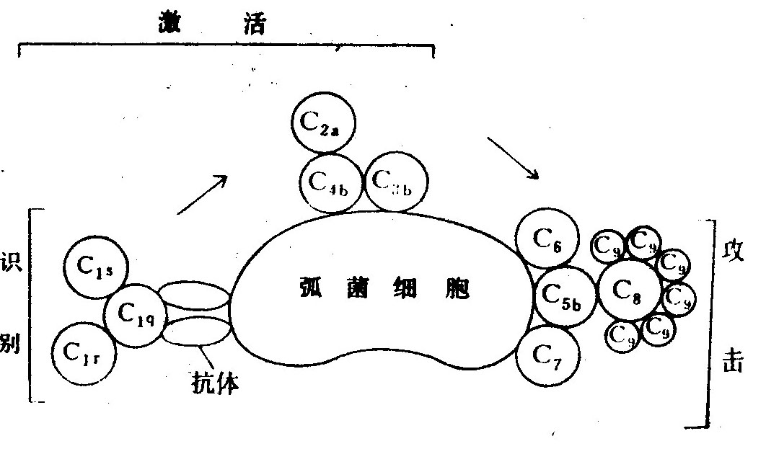
对病原体具有杀灭作用的补体活性形式----引起膜不可逆损伤，导致细胞溶解（革兰氏阴性菌、具有脂蛋白膜的病毒颗粒、红细胞和有核细胞）

Slide 59
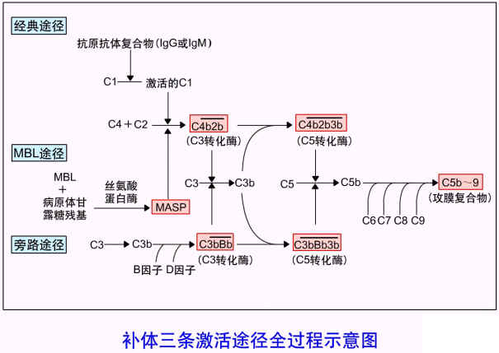
补体激活的经典途径---被任何抗原抗体
复合物所激活，起补充抗体的作-----补体

Slide 60
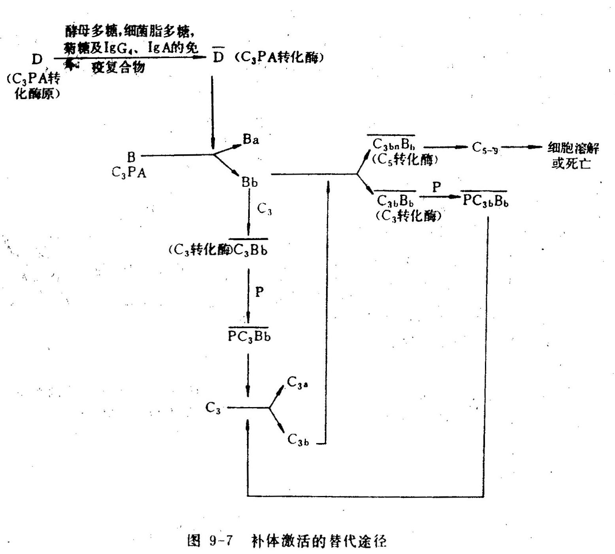
补体激活的替代途径---酵母多糖、LPS等多种微生物及其产物所激活

Slide 61
补体的生物学功能：
溶解和杀伤细胞；
趋化作用；
免疫粘附作用；
中和病毒；
过敏毒素（促进炎症）作用；

Slide 62
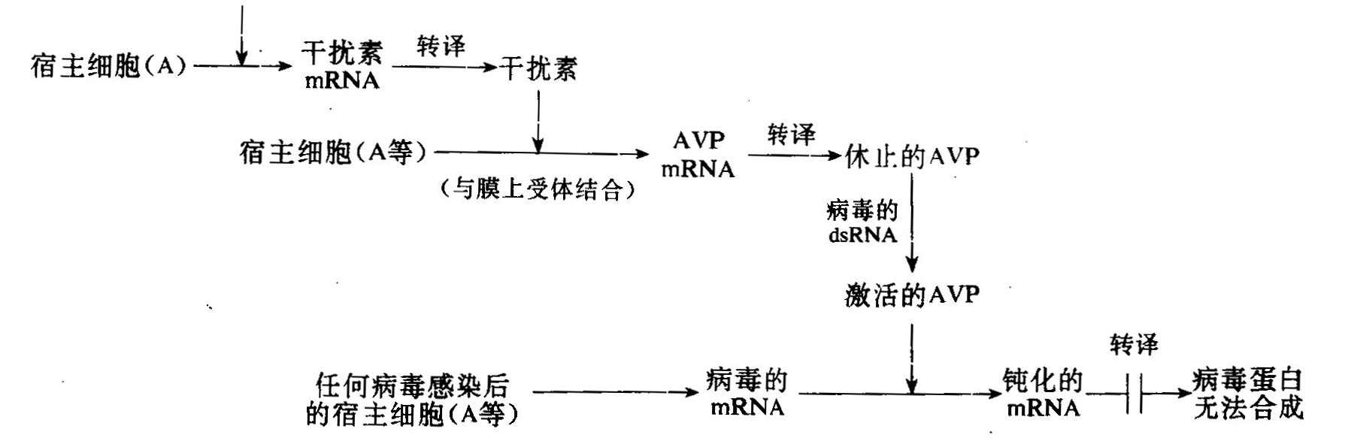
2、干扰素（interferon，IFN）：
宿主淋巴细胞在病毒等多种诱生剂刺激下产生的一类低分子量糖蛋白。
（病毒或干扰素诱生剂）
干扰素作用于宿主细胞，使之合成抗病毒蛋白、控制病毒蛋白质合成，影响病毒的组装释放，具有广谱抗病毒功能；同时，还有多方面的免疫调节作用。

Slide 63
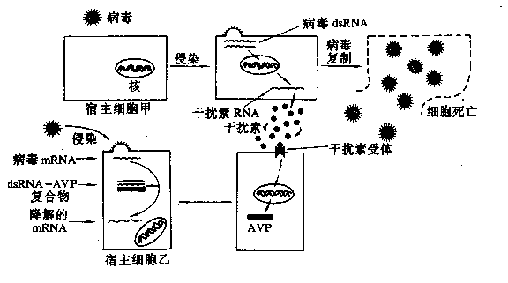
干扰素的诱生及其作用示意图

Slide 64
干扰素有何临床应用
流感和感冒
疱疹性角膜炎
疱疹性宫颈炎
糜烂流行性角膜结膜炎
乳头状瘤和疣
水痘带状疱疹
慢性活动性肝炎
其他病毒性疾病
IFN对病毒病的治疗
IFN在癌肿治疗中的应用如白血病等

Slide 65
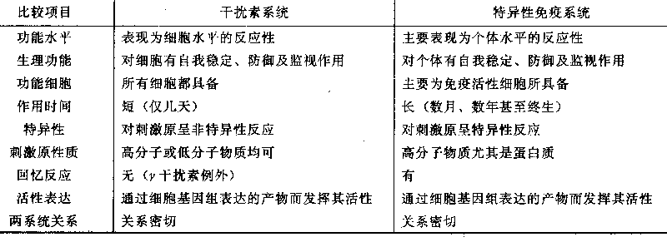
人IFN系统与特异性免疫系统的比较

Slide 66
3.溶菌酶（lysozyme）：
14.7 kD不耐热的碱性蛋白，主要来源于吞噬细胞并可分泌到血清及各种分泌液中，能水解革兰氏阳性菌胞壁肽聚糖而使细胞裂解。
溶菌酶也存在于鸡蛋清和某些细菌中，可提纯并加工
制成各种制剂，用于治疗中耳炎、咽喉炎、副鼻窦炎
等慢性疾病。
体液中还有β溶解素(β-lysin)、转铁蛋白、血浆铜蓝蛋白、C反应蛋白等多种能杀菌或抑菌的因素，但直接作用很弱，仅在机体免疫中起辅助作用。

Slide 67
第三节 特异性免疫
1.特异性免疫（specific immunity）的概念：
机体在生命过程中接受抗原性异物刺激，如微生物感染或接种疫苗后产生的，又称获得性免疫(acquired immunity)
特点：
获得性
高度特异性
记忆性
 | 自动免疫 | 被动免疫
自然的 | 显性或隐性感染 | 经胎盘或乳汁由母体传递给婴儿
人工的 | 接种疫苗 | 输入免疫细胞、抗血清或其它制剂

Slide 68
1.抗原（Antigen，Ag）
抗原是能诱导机体产生体液抗体和细胞免疫应答，并能与抗体和致敏淋巴细胞在体内外发生特异结合反应的物质。
免疫原性（immunogenicity）：
抗原在体内激活免疫系统，使其产生抗体和特异效应细胞的特性。
免疫反应性（immunoreactivity）或反应原性
抗原能与相对应的免疫应答产物(抗体及致敏淋巴细胞)发生特异结
合和反应的能力。

Slide 69
1.抗原（Antigen，Ag）
完全抗原（complete antigen）或免疫原（immunogen）：
具有免疫原性和反应原性的抗原
不完全抗原（incomplete antigen）或半抗原（hapten）：
只有反应原性而没有免疫原性的抗原

Slide 70
抗原免疫原性的物质基础：
异物性；
分子量大小；
化学结构与组成；
抗原决定簇（antign determinant），或表位（epitope）：
抗原物质上能够刺激淋巴细胞产生应答并与其产物特异反应的化学基团。它是抗原特异性的物质基础。抗原所携抗原决定簇的数目称为抗原价，一般抗原是多价的。

Slide 71
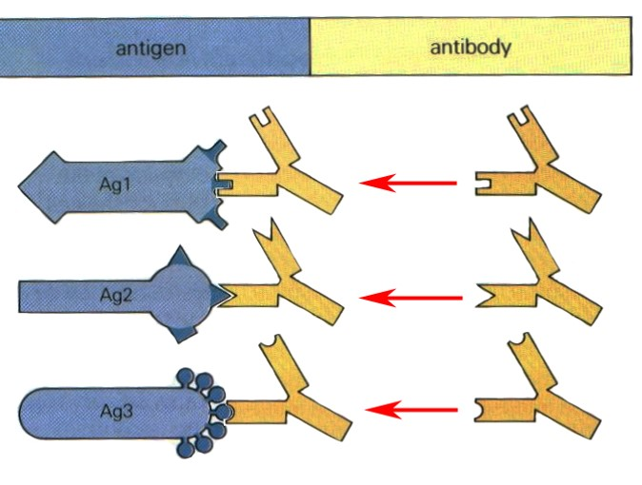
各种病原微生物如细菌、病毒、螺旋体等对机体均有较强的抗原性。微生物是一个含有多种抗原决定簇的天然抗原复合物。以细菌为例，就具有表面抗原、鞭毛抗原、菌毛抗原、菌体抗原等

Slide 72
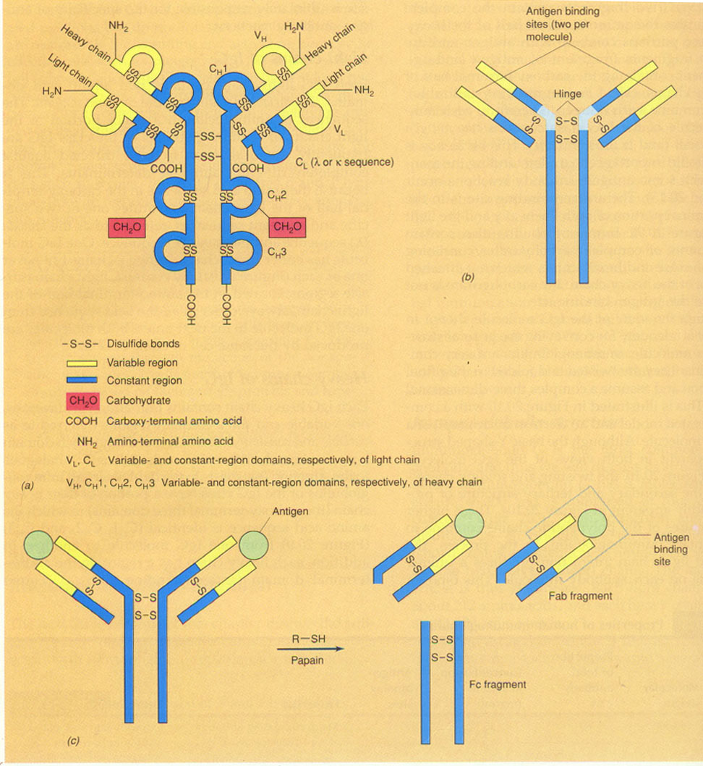
2.抗体（antibody， Ab）
机体在抗原物质刺激下所形成的一类能与抗原特异结合的血清
活性成分称为抗体，又称免疫球蛋白（immunoglobulin， Ig）。
抗体是由B细胞合成并分泌的。

Slide 73
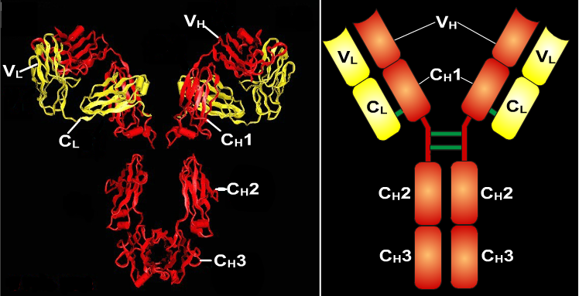
抗体结构

Slide 74
第三节 特异性免疫
２、免疫应答
基本过程：
感应阶段
反应阶段
效应阶段
1. 感应阶段：机体接受抗原刺激的阶段
抗原
巨噬细胞
T细胞
细胞免疫
B细胞
体液免疫
免疫活性细胞表面有抗原受体，所以能够识别抗原。每个淋巴细胞表面只有一种抗原受体，只能识别一种抗原，当它们结合后，抗原刺激细胞增殖、分化而产生免疫应答。

Slide 75
2、反应阶段：淋巴细胞识别抗原后，即被活化进行增殖、分化
被特异性抗原激活的T细胞转化为淋巴母细胞，再增殖、分化， 成为有免疫效应的致敏淋巴细胞。
被特异性抗原激活的B细胞被活化后，转化为浆母细胞，再增殖、分化为浆细胞，分泌抗体。
受抗原刺激的淋巴细胞，在分化过程中，还有一部分细胞在中途停顿下来，不再增殖分化，成为记忆细胞，在体内能较长时间存在。当再次受到同种抗原刺激时，能迅速分化增殖成大量致敏淋巴细胞和浆细胞，分别产生大量淋巴因子及抗体。

Slide 76
3. 效应阶段：抗原成为被打击的对象
B细胞介导的体液免疫：
体液中的抗体与相应的抗原进行特异性结合，发挥免疫效应的过程
与抗原特异结合
激活补体
结合细胞
通过胎盘
T细胞介导的细胞免疫：
致敏淋巴细胞通过与相应的抗原接触直接杀伤病原靶细胞，或释放多种可溶性的生物活性物质（淋巴因子），发挥免疫效应。

Slide 77
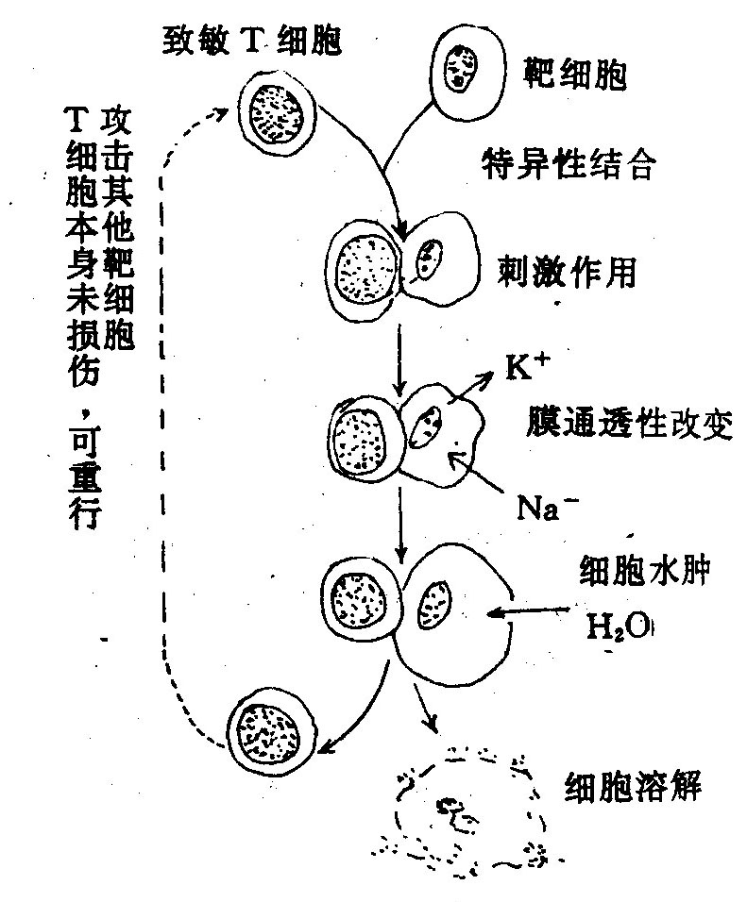

Slide 78
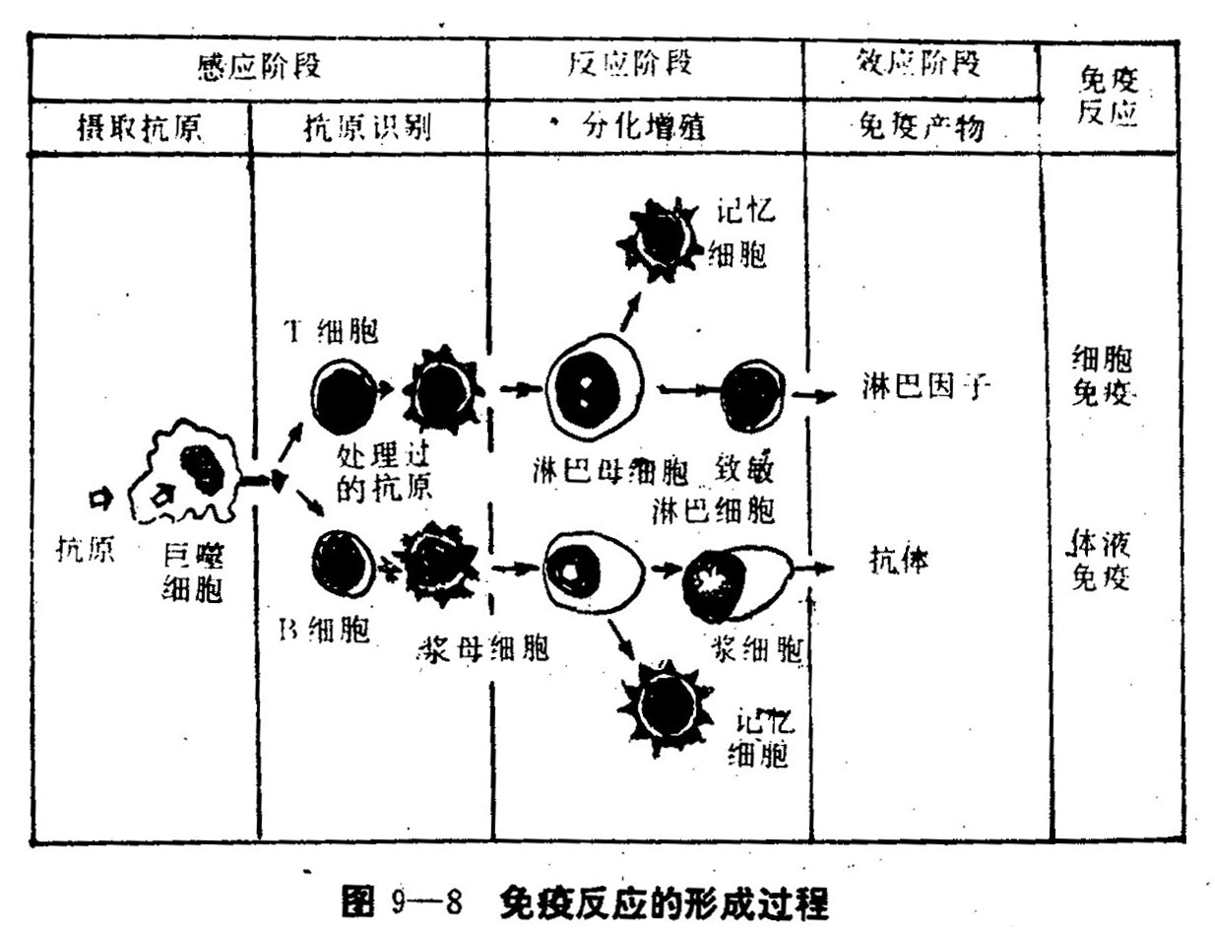

Slide 79
３、免疫系统(immune system)：
免疫分子
免疫系统：
免疫细胞
（获得性免疫的物质基础）
免疫器官
中枢免疫器官
一、免疫器官：
周围免疫器官

Slide 80
一、免疫器官
１、中枢免疫器官（一级淋巴器官）
(1) 骨髓（bone marrow）
——T、B细胞的发源地，B细胞成熟场所
(2) 胸腺（thymus）
内：髓质 (上皮网状细胞构成) ; 外：皮质 (淋巴细胞构成)
(3) 法氏囊或类囊器官（bursa of Fabricins）
——鸟类特有，B细胞成熟

Slide 81
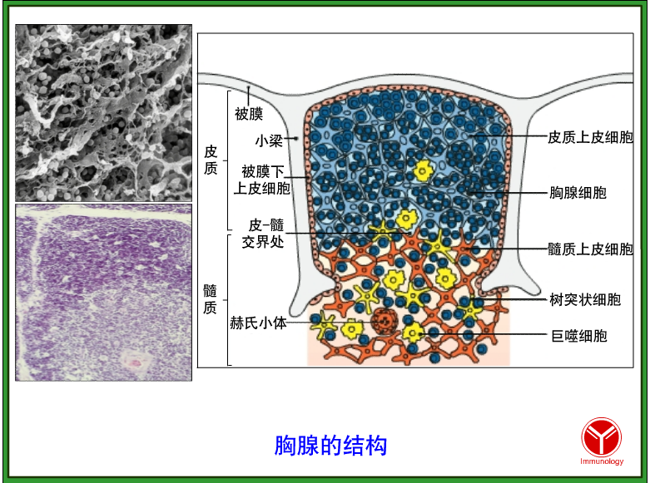

Slide 82
２、周围免疫器官（二级淋巴器官）
一、免疫器官
接受抗原刺激，产生免疫反应的主要场所
B 细胞——浆细胞——体液免疫
T 细胞———致敏T细胞——细胞免疫
(1) 脾（spleen）
体内最大淋巴器官，产致敏淋巴细胞和抗体 的重要部位
(2) 淋巴结
T细胞约占75%，B细胞约占25%

Slide 83
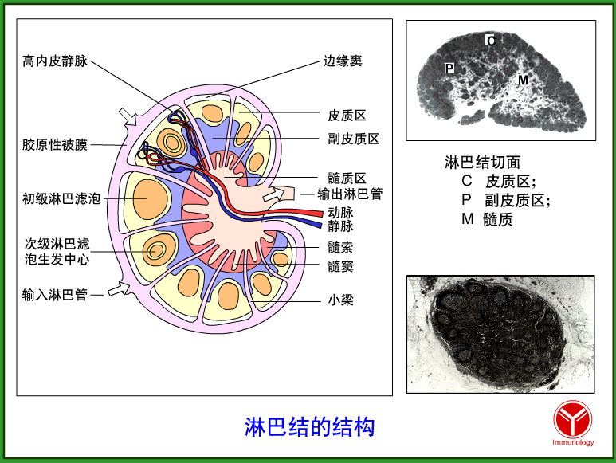

Slide 84
二、免疫细胞及其在细胞免疫中的作用
主要包括淋巴细胞、粒细胞和肥大细胞、单核巨噬细胞、树突
状细胞，广义地还包括红细胞和血小板及其各类细胞的祖细胞。
它们均来自骨髓多能造血干细胞！

Slide 85
免疫活性细胞：
一类能接受抗原刺激，并引起特异性免疫反应的细胞。
T细胞：
起源于骨髓，在胸腺中成熟，然后转移到外周淋巴器官，其功能是执行细胞免疫。
B细胞：
骨髓中的多能干细胞分化成淋巴细胞，再分化成前B细胞，进一步发育成为成熟B细胞。当受抗原刺激后，B细胞先转化为浆母细胞，再分化为浆细胞，产生并分泌抗体，进行体液免疫。

Slide 86
其他免疫细胞：
或缺少T、B细胞的表面标志，或同时兼具2种表面标志。
K细胞（杀伤细胞）
专一性杀死被IgG抗体所覆盖的靶细胞。
NK细胞
可在无抗原或抗体下，杀伤肿瘤或皮病毒感染细胞。
N细胞
D细胞

Slide 87
物质基础
膜表面免疫分子
免疫分子：
体液免疫分子
膜表面分子
主要包括膜表面抗原受体、主要组织相容性抗原、白细胞分化抗原和粘附分子。B细胞和T细胞表面有各自的特异性膜表面抗原受体BCR和TCR、能识别不同的抗原并与之结合，启动特异性免疫。

Slide 88
体液免疫分子
(主要包括抗体、补体和细胞因子)
细胞因子具有对细胞功能的多方面调节作用，其中有些还具有细胞毒性(如肿瘤坏死因子)和抗病毒功能(如干扰素)，直接参与免疫应答的效应过程。补体和抗体分别是非特异免疫和特异免疫的主要体液成分。

Slide 89
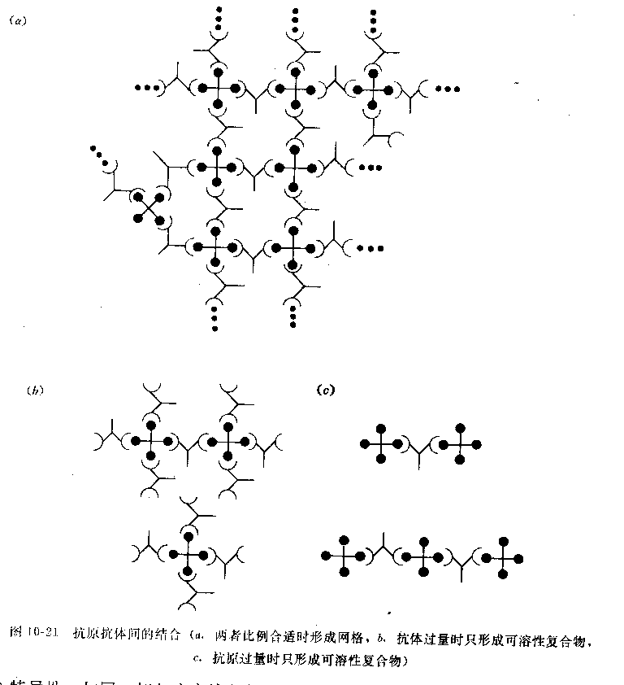
血清学反应的一般规律
第四节 免疫学方法及其应用
特异性
可逆性
定比性
阶段性
条件依赖性
pH
温度
电解质

Slide 90
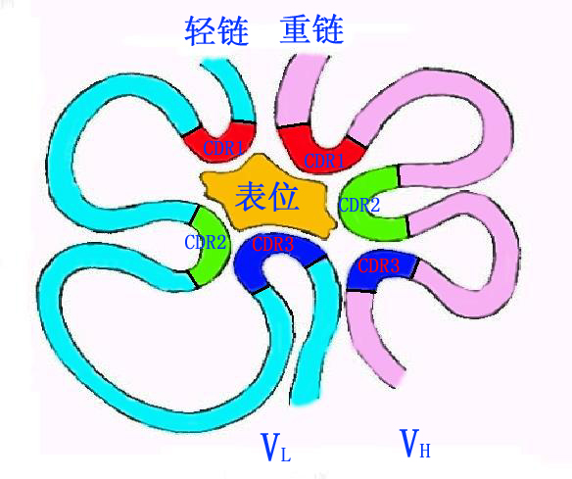
（一）特异性和交叉反应
特异性：一种抗原通常仅能与由它刺激所产生的抗体结合。
分子基础：抗原表位与抗体分子高变区之间空间构型的互补性
。

Slide 91
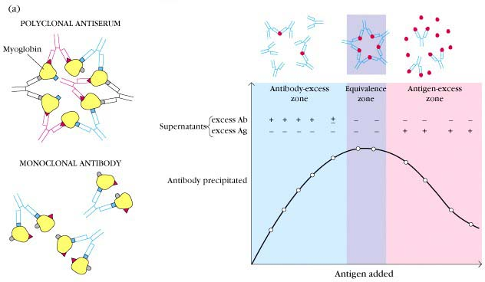
定比性

Slide 92
（三）可逆性
抗原-抗体反应为分子表面的非共价结合，结合虽稳定但可逆。在一定条件下（如低pH、高浓度盐、冻融等），抗原-抗体复合物可被解离。解离后的抗原和抗体仍保持原有理化特性和生物学活性。根据此特点，可借助亲和层析法纯化抗原或抗体。

Slide 93
二、抗原-抗体反应的影响因素
（一）电解质
抗原和抗体有对应的极性基团，能相互吸附并由亲水性变为疏水性。电解质的存在使抗原-抗体复合物失去电荷而凝聚，出现可见反应，故免疫学试验中多用生理盐水稀释抗原或抗体。
（二）酸碱度
抗原抗体反应的最适pH是6-8。
（三）温度
最适温度为37℃。有些例外，如冷凝集素在 4℃左右与红细胞结合最好，20℃以上反而解离。

Slide 94
第四节 免疫学方法及其应用
一、抗原抗体反应的一般规律
凝集反应
沉淀反应
补体结合试验
中和试验
主要的抗原抗体反应
免疫荧光技术
酶免疫测定
放射免疫测定法
免疫电镜技术
发光免疫测定法
现代免疫标记技术

Slide 95
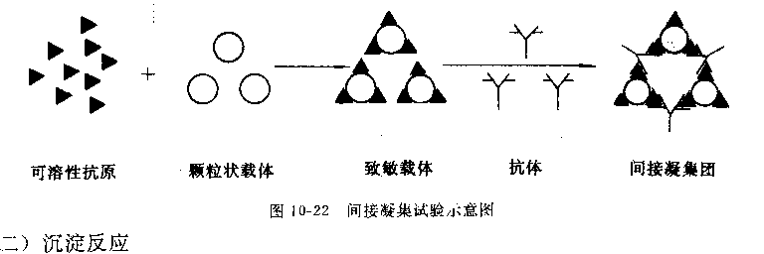
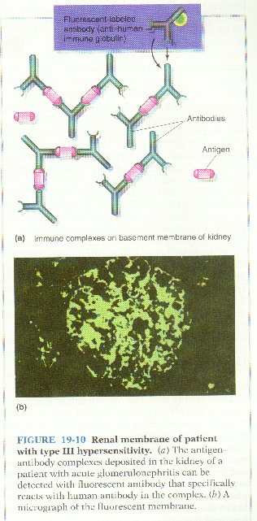
二、抗原、抗体间的主要反应
（一）凝集反应
颗粒性抗原与相应的抗体在合适的条件下反应并出现肉眼可见的凝集团现象。

Slide 96
主要Ag-Ab反应及间接凝聚反应
直接 玻片/试管
间接 又称被动凝集反应
凝集
Ag-Ab反应
经典
现代 单向/双向/火箭/免疫电泳
环状/絮状
沉淀

Slide 97
二、抗原、抗体间的主要反应
（二）沉淀反应
可溶性抗原与其相应的抗体在合适条件下反应，并出现肉眼可见沉淀物现象。

Slide 98
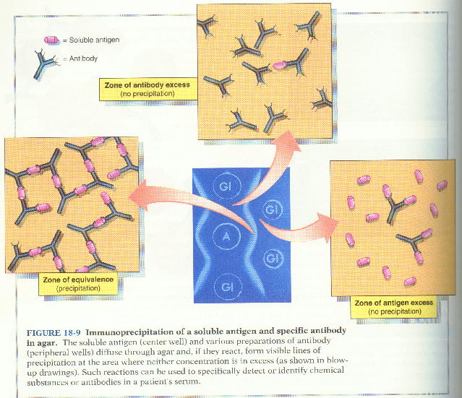
沉淀反应

Slide 99
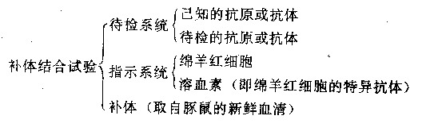
二、抗原、抗体间的主要反应
（三）补体结合试验
是一种有补体参与，并以绵羊红细胞和溶血素是否发生溶血反应作指示的一种高灵敏度的抗原与抗体结合反应。

Slide 100
（三）补体结合试验
基本原理:
A 补体可与任何Ag-Ab复合物结合
B 指示系统若与补体结合显溶血反应

Slide 101
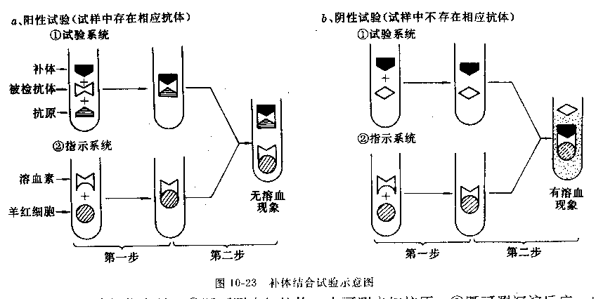
补体结合试验阳性与阴性结果

Slide 102
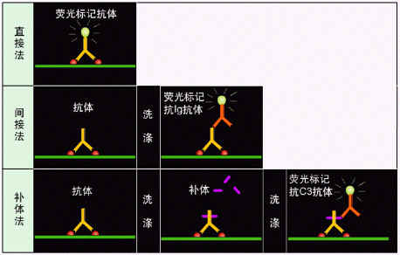
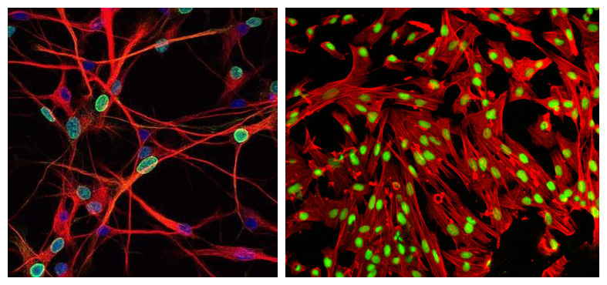
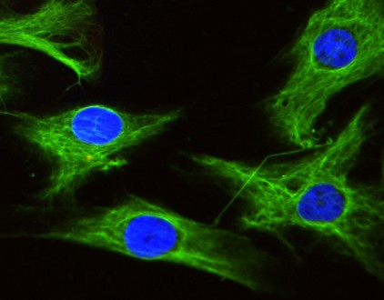
三、免疫标记技术
（一）免疫荧光技术

Slide 103
三、免疫标记技术
（二）免疫酶技术（ELISA）
一种利用酶作标记的抗体或抗抗体以进行抗原、抗体反应的高灵敏度的免疫标记技术。

Slide 104
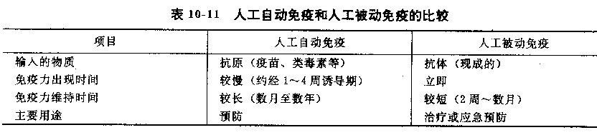
第五节 生物制品及其应用
生物制品是用于预防.诊断和治疗的人工免疫制剂
人工免疫可分为自动与被动两种

Slide 105
第五节 生物制品及其应用
一、人工自动免疫生物制品
（一）常规疫苗
1、疫苗
（1）活疫苗：指用人工的方法使病原体减毒或从自然界筛选某病原体的无毒株或微毒株所制成的微生物制剂，如卡介苗。
（2）死疫苗：用理、化因子杀死病原体，但仍保留原有免疫原性的疫苗。
2、类毒素 如百—白—破
3、自身疫苗
指用从病人自身病灶中分离出来的病原体所制成的死疫苗。
Notes:
过期疫苗

Slide 106

人工自动免疫制品及简史

Slide 107
疫苗及其种类
广义:包括菌苗和疫苗两类生物制品
狭义:仅指病毒.立克次氏体或螺旋体等生物制品
疫苗
活疫苗：
鼠疫菌 甲型肝炎病毒
疫苗
死疫苗：
百日咳/伤寒/霍乱
常规
类毒素： 破伤风/白喉
自身疫苗： 自身病灶中分离制得
疫苗种类
亚单位疫苗 HBVsAg等
化学疫苗 荚膜等多糖
新型
合成疫苗 白喉毒素14肽等
基因工程疫苗 DNA重组疫苗

Slide 108
人工被动免疫生物制品
非特异性免疫治疗剂----免疫调节剂常见有转移因子(TF)/白细胞介素2(IL-2)/胸腺素/杀伤性T细胞(CTL)/卡介苗(BCG)/小棒杆菌/干扰素等
特异性免疫
治疗剂
抗血清: 抗毒素/抗病毒/抗菌
Ig制品: 丙种Ig /胎盘Ig /McAb
Notes:
抗血清（antiserum）是一种含有多克隆抗体的血清。通过注射抗血清可以传递被动免疫（passive immunity）治疗许多疾病。目前唯一能够治疗埃博拉病毒患者的方法就是通过注射前一个患者的抗血清到体内。

Slide 109
结 束

